Slide 1
CT Determinant
Выполнил ученик 10А класса МАОУ «Математический лицей» Юдин Артём

Slide 2
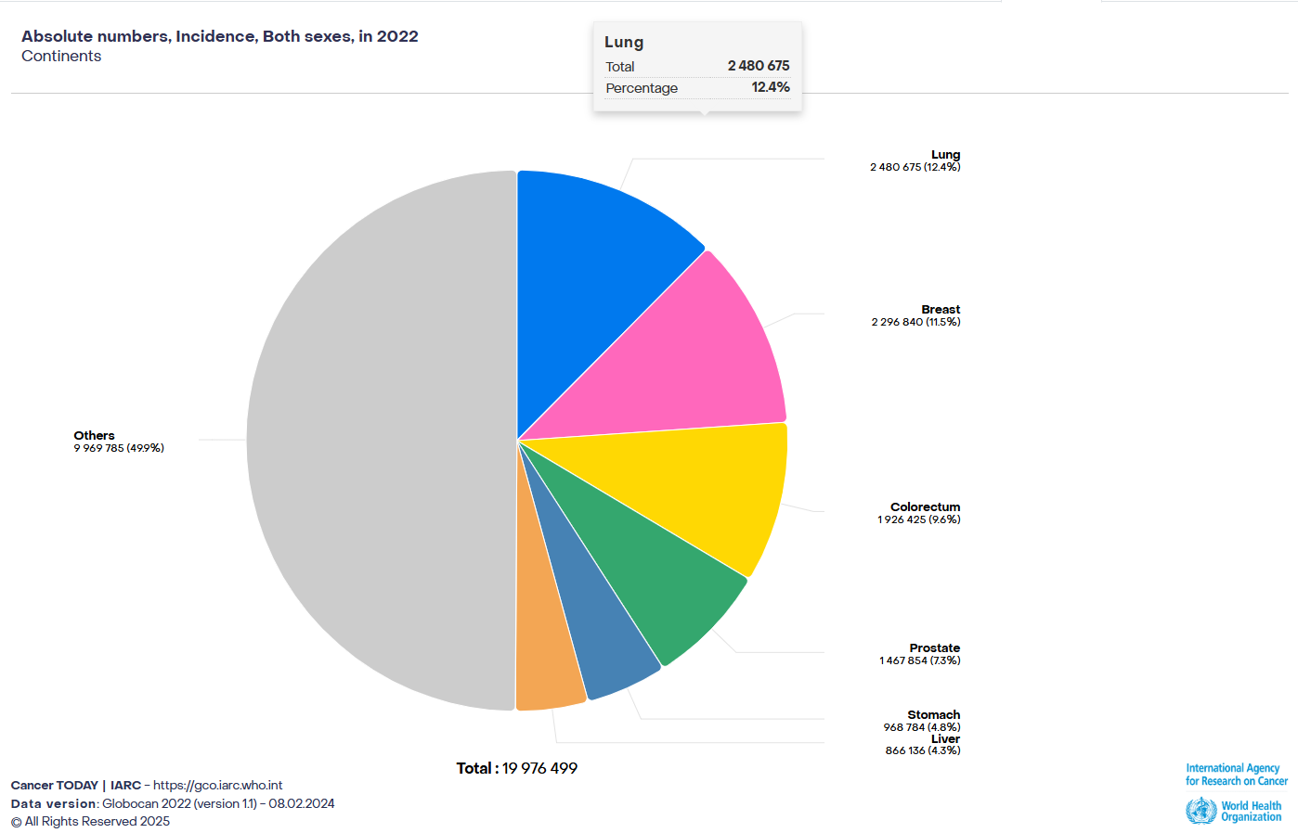
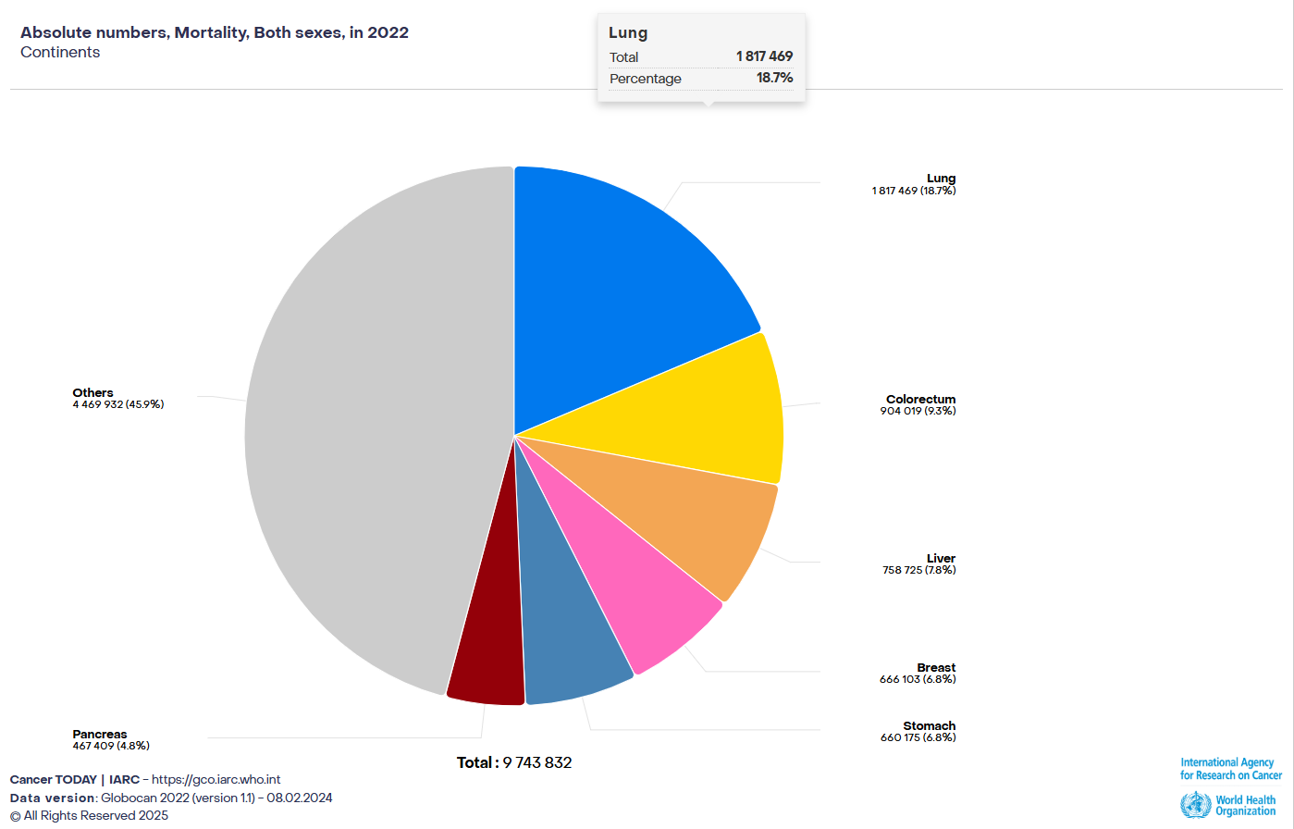
Актуальность

Slide 3
Проблемы и их решение
Проблемы:
Высокая смертность от рака легких
Позднее выявление рака легких
Неправильная постановка диагноза
Решение:
Создание приложения, которое будет определять по КТ снимку есть там рак легких, доброкачественная опухоль или там этого нет с помощью нейросети

Slide 4
Цель и задачи
Цель:
Разработать приложение, которое будет диагностировать рак легких, доброкачественную опухоль или их отсутствие
Задачи:
Изучить библиотеку Pytorch для создания нейросетей
Изучить язык программирования Java для создания Android приложения
Создать и обучить нейросеть
Создать приложение

Slide 5
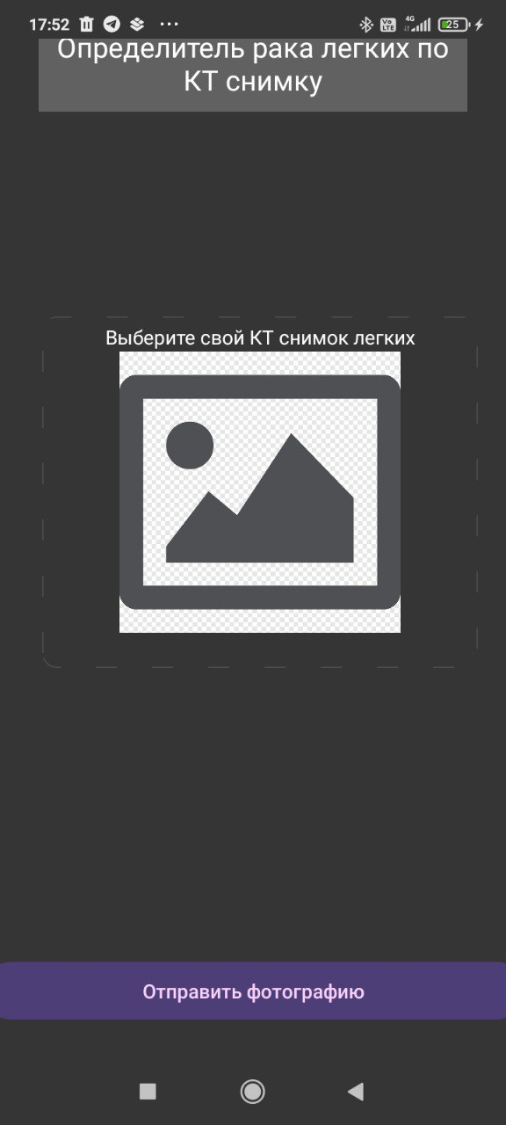
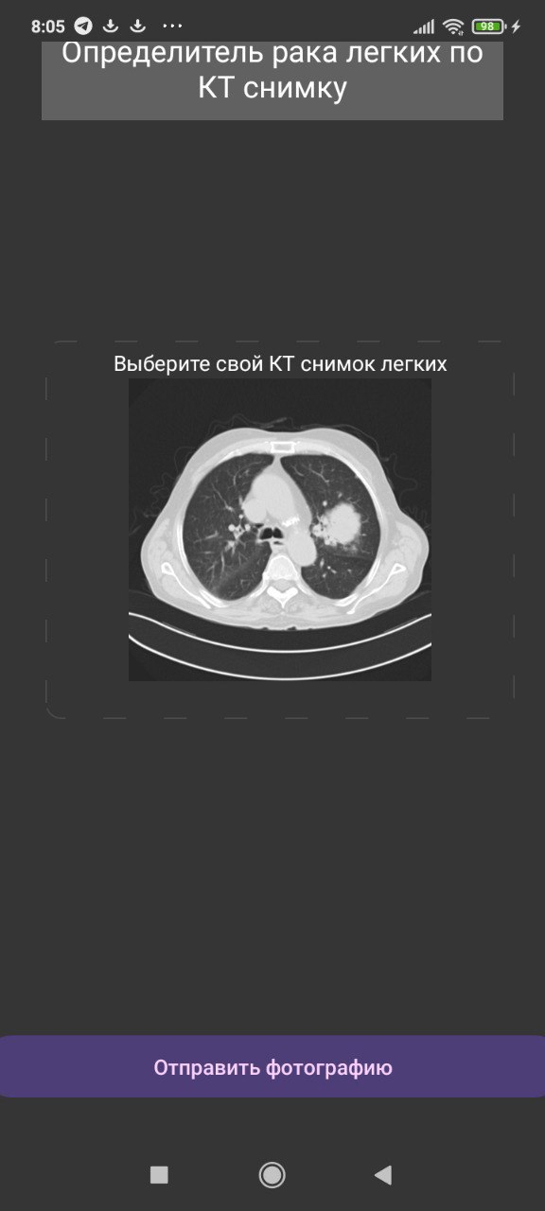
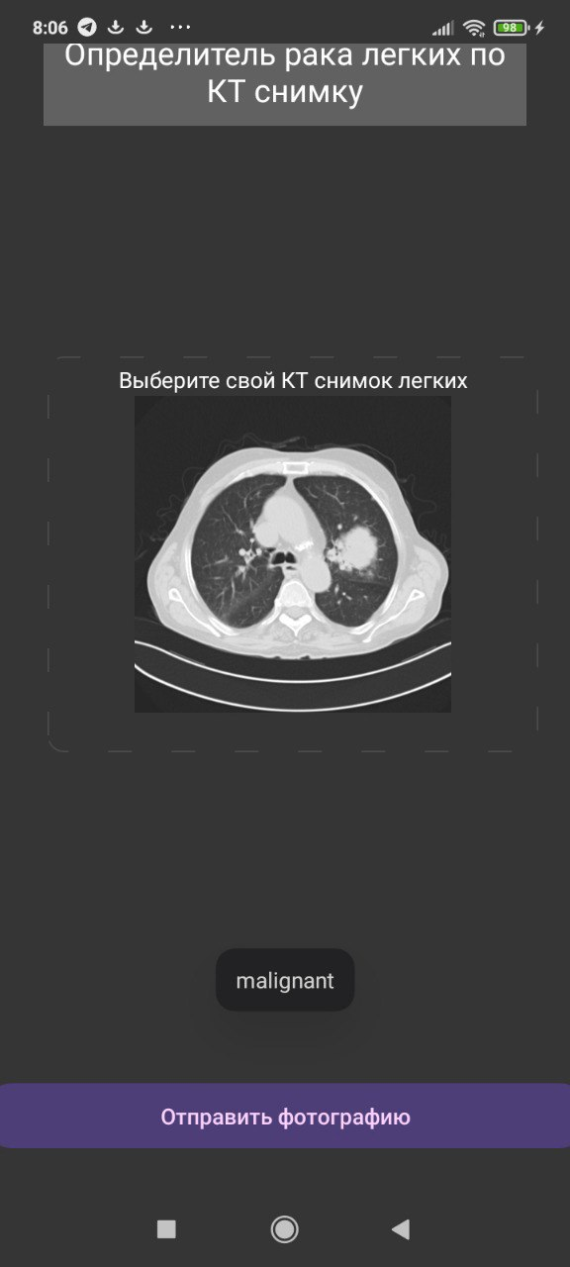
Интерфейс приложения

Slide 6




Что использовалось для разработки?

Slide 7
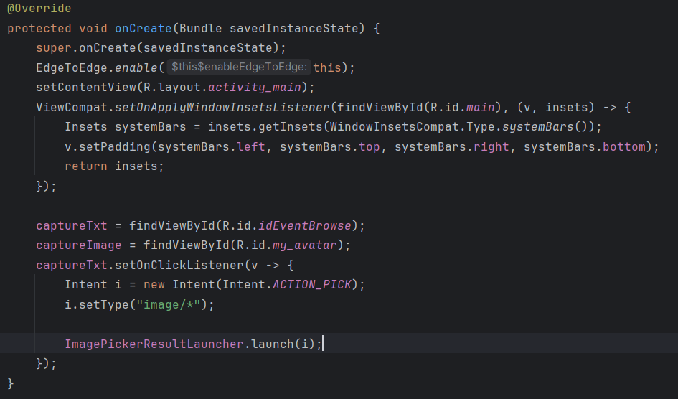
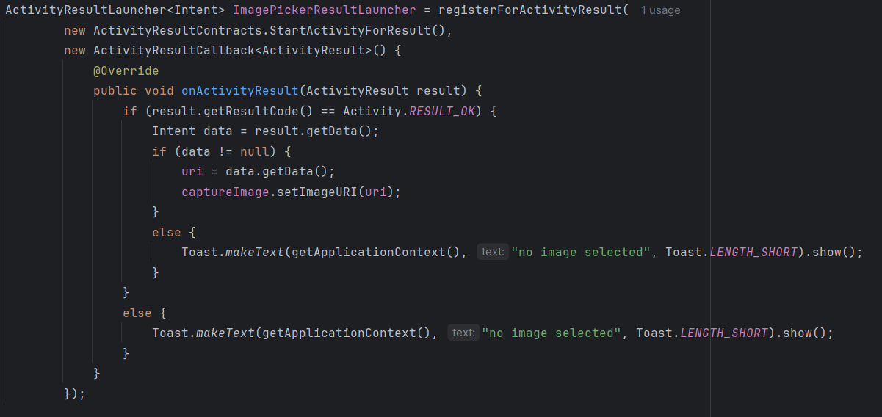
Код

Slide 8
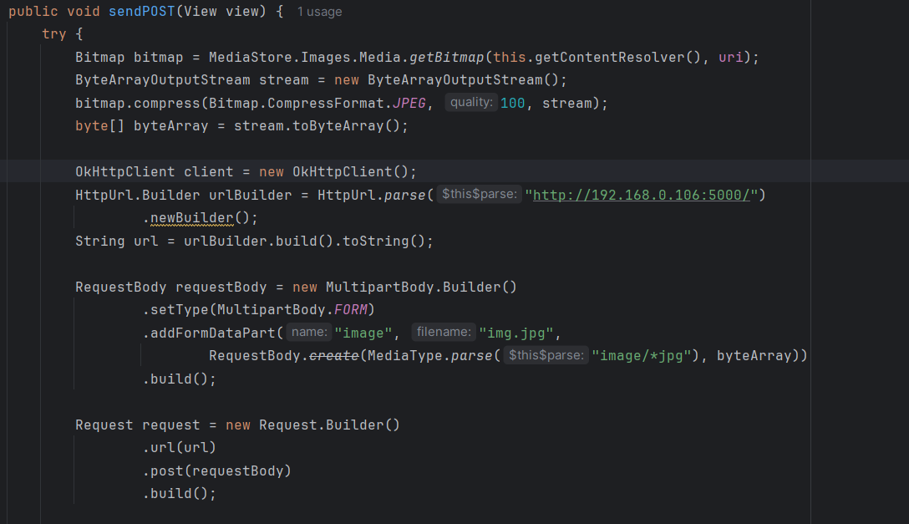
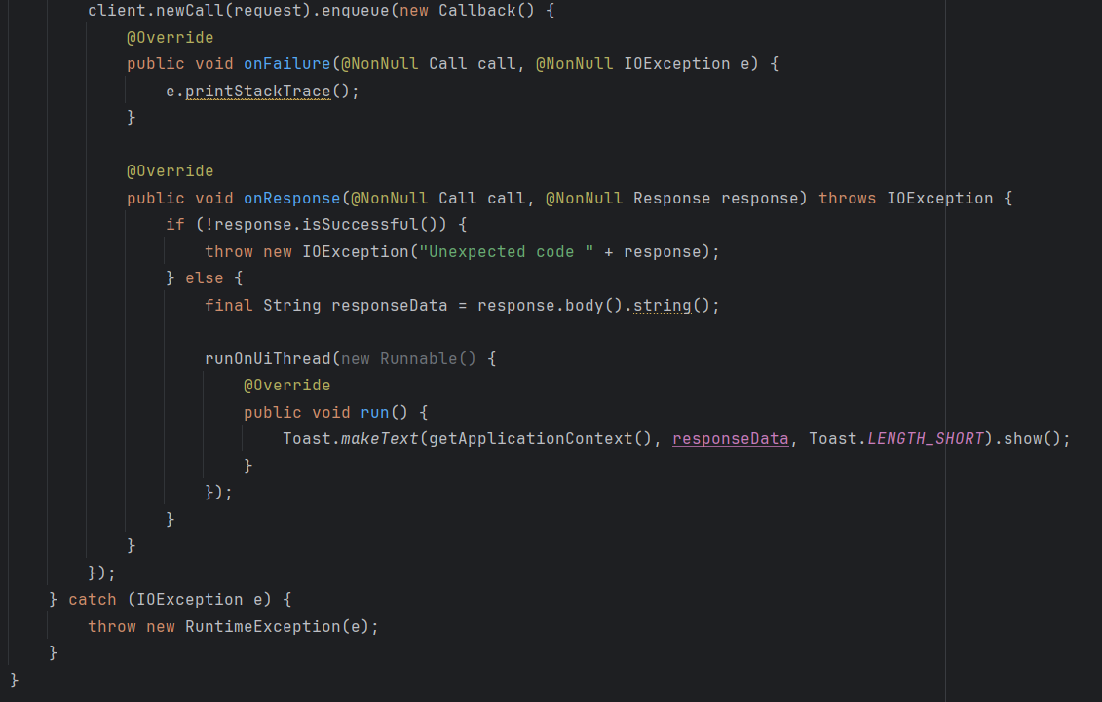
Код

Slide 9
Заключение
В итоге получилось приложение, полностью удовлетворяющее цели проекта
Данное приложение могло бы использоваться в медицинских целях для решения проблемы рака легких

Slide 10


